Slide 1


www.valuetis.com
Prédiction des prix immobiliers
Document Confidentiel. Utilisation, reproduction ou divulgation interdite sans autorisation écrite des parties concernées.

Slide 2

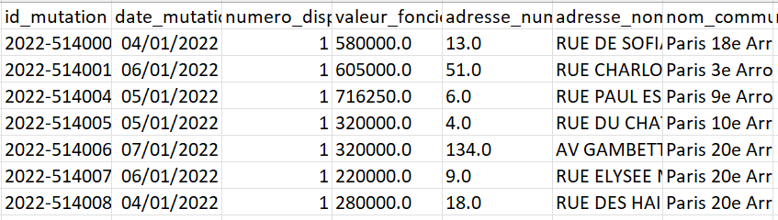



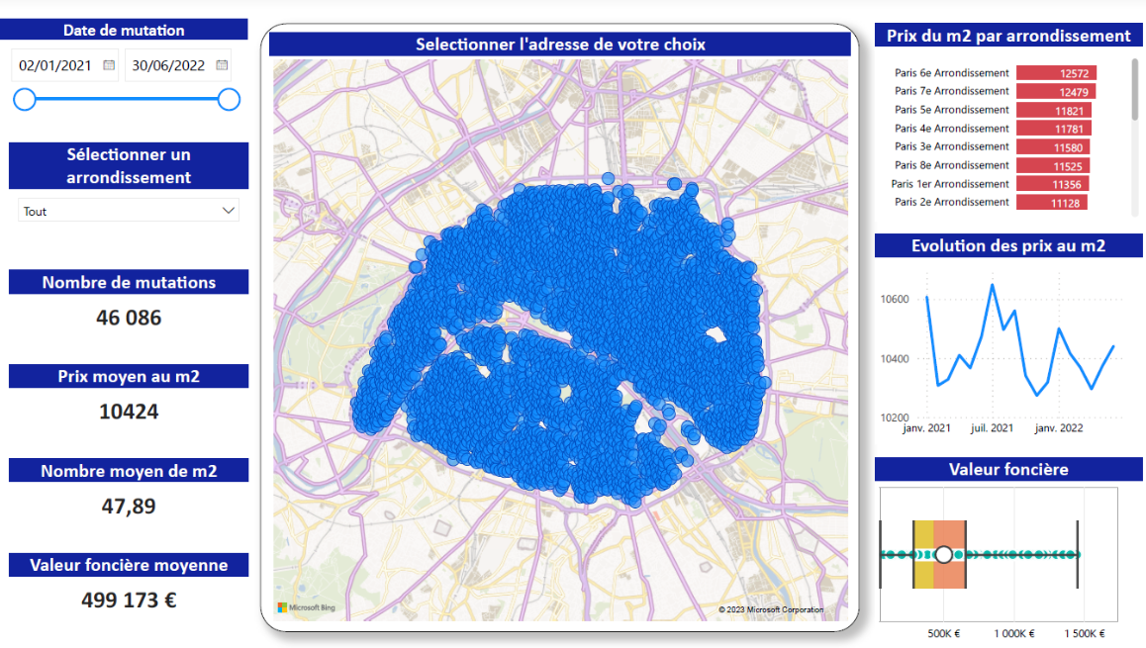


Prédire les prix de l’immobilier à Paris
Objectif :
Est-il possible de prédire les prix de l’immobilier à Paris en fonction d’un certain nombre de caractéristiques sur les biens vendus ?
Jeux de données :
https://www.data.gouv.fr/fr/datasets/demandes-de-valeurs-foncieres-geolocalisees/
Besoin initial
Analyse
Conception
Restitution

Slide 3

Prérequis
1) Utilisation d’Anaconda : https://www.anaconda.com/products/distribution
Conda permet d’installer/updater des packages, de mettre à jour les dépendances
2) Utilisation de PowerBI Desktop : https://powerbi.microsoft.com/en-us/downloads/

Slide 4



Python
En quelques mots :
Langage de programmation puissant
Structure de données de haut niveau
Possibilité de faire du déclaratif ou de l’objet
Typage dynamique et langage interprété
Vaste bibliothèque
Multi plateforme
Libre de distribution

Slide 5
Un peu de Python
Notebook Jupyter LearnPython

Slide 6
Pandas
Pandas : librairie python pour la manipulation et l’analyse de données
Le fonctionnement de Pandas repose sur la notion de « Dataframe » : des tableaux de données en deux dimensions, les données pouvant être des nombres ou des caractères
Comparaison Panda vs SQL
Sélection de colonnes
SQL : SELECT valeur_fonciere, surface_reelle_bati FROM TData
Pandas : col_list = [ ‘valeur_fonciere’, ‘surface_réelle_bati’ ]
df [col_list] ou df.loc[ : , col_list]
Filtrage basé sur les valeurs des colonnes
SQL : SELECT valeur_fonciere, surface_reelle_bati FROM TData
WHERE valeur_fonciere > 50000 AND surface_réelle_bati < 100
Pandas : valeur_fonciere_mask = df[‘valeur_fonciere’] > 50000
surface_réelle_bati_mask = df’[surface_réelle_bati’] < 100
df.loc[ valeur_fonciere_mask & surface_réelle_bati_mask, col_list]

Slide 7
Pandas vs SQL
Tri des résultats par rapport aux valeurs des colonnes
SQL : SELECT valeur_fonciere, surface_reelle_bati FROM TData
WHERE valeur_fonciere > 50000 AND surface_réelle_bati < 100
ORDER BY valeur_fonciere DESC, surface_réelle_bati
Pandas : valeur_fonciere_mask = df[‘valeur_fonciere’] > 50000
surface_réelle_bati_mask = df[‘surface_réelle_bati’] < 100
df.loc[ valeur_fonciere_mask & surface_réelle_bati_mask, col_list]
df.sort_values([‘valeur_fonciere’, ‘surface_réelle_bati’, ascending = [False, True])
Limitation des résultats
SQL : SELECT valeur_fonciere, surface_reelle_bati FROM TData
WHERE valeur_fonciere > 50000 AND surface_réelle_bati < 100
ORDER BY valeur_fonciere DESC, surface_réelle_bati
LIMIT 10
Pandas : df.sort_values([‘valeur_fonciere’, ‘surface_réelle_bati’, ascending = [False, True]).head(10)

Slide 8
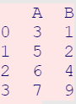
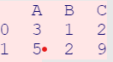
Pandas vs SQL
Concaténation de deux dataframe
df1 = pandas.DataFrame({'A': [3, 5], 'B': [1, 2]}, index = [0, 1]) df2 = pandas.DataFrame({'A': [6, 7], 'B': [4, 9]}, index = [2, 3]) pandas.concat([df1, df2])
Jointure
df1 = pandas.DataFrame({'A': [3, 5], 'B': [1, 2]}); df2 = pandas.DataFrame({'A': [5, 3, 7], 'C': [9, 2, 0]}); pandas.merge(df1, df2)
Mots clés how = Inner, Outer, Left, Right
http://www.python-simple.com/python-pandas/concatenations-joins-dataframe.php

Slide 9
Analyse / Exploration des données
Suppression de lignes pour des valeurs nulles
Limitation de la valeur foncière
Suppression des variables qui sont nulles 80% du temps
Nettoyage brut
Gestion des doublons
Suppression des lignes redondantes
Suppression des id mutation redondants
Processus d’agrégation des données
Gestion des variables catégorielles
Identifier les variables à modalité
Typage de l’ensemble des variables
Exploration 1D, 2D, 3D fonction de la cible
Feature Ingineering sur le temps
Gestion des outliers pour les données quantitatives
Exploration

Slide 10
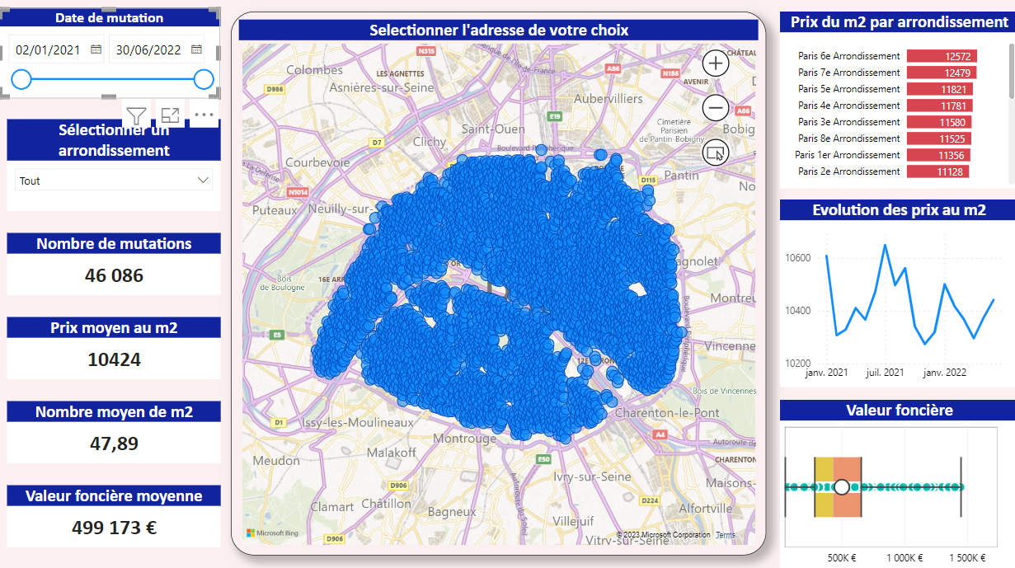
Reporting Power BI / Python
Carte des mutations
Avec Viz dans les infobulles
Histogramme
Prix au m2 / commune
Filtre date
Filtre commune
Courbe des prix dans le temps
KPI
Boxplot de la valeur foncière
Mesure Dax : Prix au m2 = sum([valeur_fonciere])/sum([surface_reelle_bati])

Slide 11
Power Query / Python
Lecture du fichier Excel
# 'dataset' contient les données d'entrée pour ce script
#Methodes
def removeOutliers(variable):
…
def AggregationSimilarData(df):
…
# Début du programme :
# toutes les opérations qui permettent de jouer sur la structure du dataset:
dataset.drop_duplicates(inplace=True)
dataset.drop(dataset[dataset['valeur_fonciere'].isnull() ].index, inplace=True)
…
…
dataset.drop(dataset[dataset['surface_reelle_bati'].isna()].index, inplace=True, axis=0)
# Fin du programme
Suppression de colonnes
Conversion -> decimal
Exécution script Python pour Data Cleaning
Typage et suppression de colonnes

Slide 12
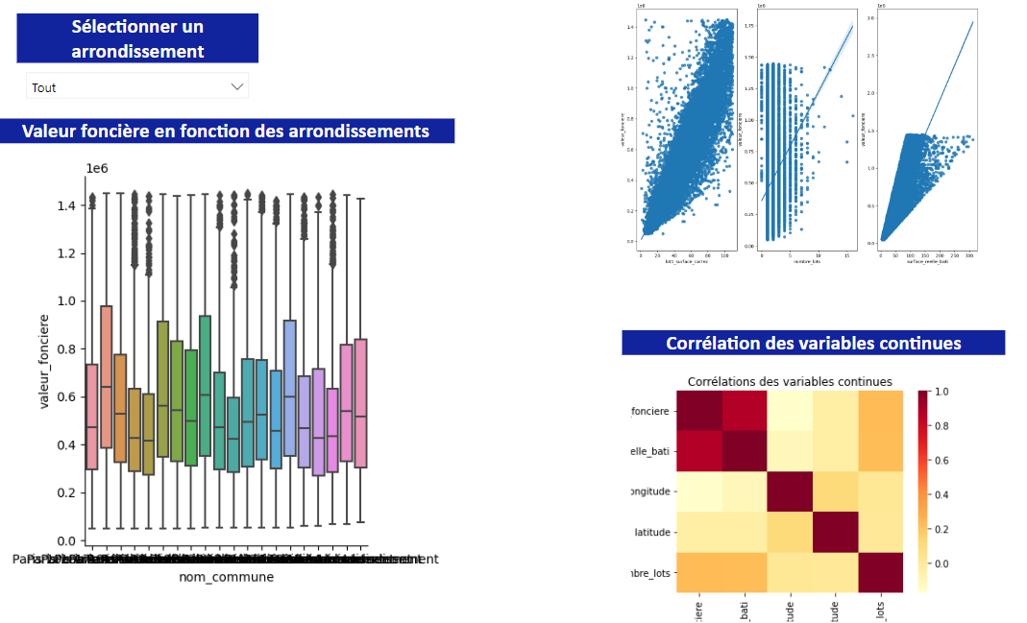

Seaborn / Python
Filtre Commune

Slide 13
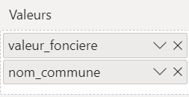
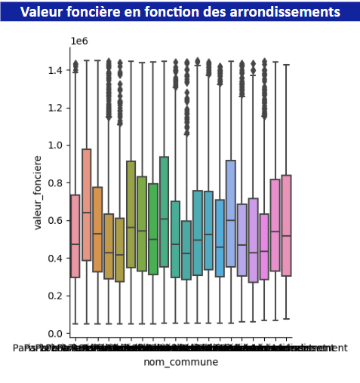
Seaborn / Python
# Le code suivant, qui crée un dataframe et supprime les lignes dupliquées, est toujours exécuté et sert de préambule à votre script :
# dataset = pandas.DataFrame(valeur_fonciere, nom_commune)
# dataset = dataset.drop_duplicates()
# Collez ou tapez votre code de script ici :
import seaborn as sns
import matplotlib.pyplot as plt
sns.catplot(x="nom_commune", y="valeur_fonciere", kind="box", orient='v', data=dataset)
plt.show()

Slide 14
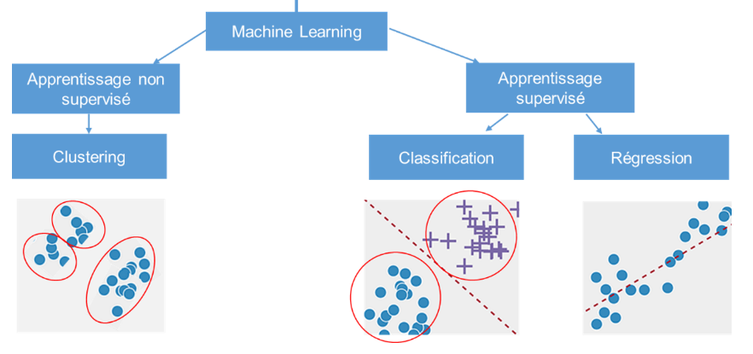
Introduction au machine learning
Machine learning : sous-ensemble de l’intelligence artificielle, qui aide les ordinateurs à apprendre et à agir comme des humains tout en améliorant leur apprentissage autonome au fil du temps. Le machine learning améliore sa performance en analysant une très grande quantité de données
Apprentissage supervisé vs non supervisé:
L’apprentissage supervisé se définit par l’utilisation d’ensembles de données étiquetées. Ces derniers sont conçus pour former des algorithmes afin qu’ils classent les données (classification : variable de sortie discrète) ou prédisent les données (régression : variable de sortie continue)
L’apprentissage non supervisé se définit par l’utilisation d’algorithmes pour analyser et regrouper des ensembles de données non étiquetées.

Slide 15
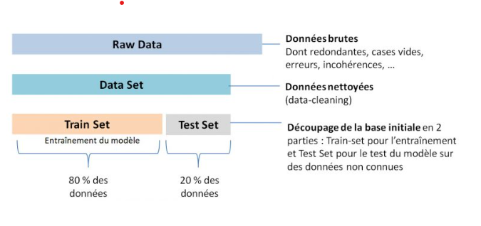
Introduction au machine learning
La problématique est-elle de l’apprentissage supervisé ou non supervisé ?
Apprentissage supervisé. Le but de la régression est d’estimer une valeur numérique de sortie (valeur foncière) à partir des valeurs d’un ensemble de caractéristiques en entrée
y (valeur foncière) = f (X) + Ē où : f : algorithme de machine learning, X : l’ensemble des variables explicatives, Ē : erreur de prédiction
Ensemble d’apprentissage et ensemble de test

Slide 16
Préparation des données pour machine learning
Initialisation de X,y
X = dfDep.drop(["valeur_fonciere","date_mutation", "numero_disposition", "adresse_numero", "adresse_nom_voie","adresse_complete"], axis = 1)
y = dfDep["valeur_fonciere"]
# X contient 9 variables explicatives
Préprocessing sur les variables catégorielles
Sexe
Homme
Femme
Femme
# identifier les variables catégorielles de X
categorical_features = X.columns[X.dtypes == "category"].tolist()
# convertir les variables catégorielles en indicatrices pour les différentes modalités
df_dummies = pd.get_dummies(X[categorical_features], drop_first=True)
# L’ensemble X correspond au X diminué des variables catégorielles et augmenté des indicatrices par modalités
X = pd.concat([X.drop(categorical_features, axis=1), df_dummies], axis=1)
# X contient 67 variables explicatives
Sexe_Homme
1
0
0
Sexe_Femme
0
1
1

Slide 17
Préparation des données pour machine learning
Construction des ensembles de Train et de Test
from sklearn.model_selection import train_test_split
# règle empirique des 80/20 pour séparer X, y + graine pour avoir un jeu de données reproductibles
X_train, X_test, y_train, y_test = train_test_split( X, y, test_size=0.2, random_state=777)
Préprocessing sur les variables numériques
# Certaines méthodes d'apprentissage sont sensibles aux problèmes d'échelle sur les valeurs numériques. On standardise les variables numériques en retranchant leur moyenne et en divisant par l'écart type. On réalise ce traitement sur l'ensemble d'apprentissage et on applique cette standardisation sur l'ensemble de test.
# identification des variables numériques
numerical_features=dfDep.columns[(dfDep.dtypes == "int64")].tolist()+dfDep.columns[(dfDep.dtypes == "float64")].tolist()

Slide 18
Préparation des données pour machine learning
from sklearn.preprocessing import StandardScaler
scaler = StandardScaler()
# Application de Fit puis Transform sur l’ensemble d’apprentissage
X_train_scaled = scaler.fit_transform(X_train)
# Application du transform calibré sur l’ensemble d’apprentissage sur les données de test
X_test_scaled = scaler.transform(X_test)
Rappel méthodologique sur la préparation des données pour machine learning
Préprocessing sur les variables catégorielles
Ensemble d’entrainement et de test
Préprocessing sur les variables numériques

Slide 19
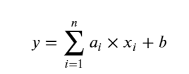
Un premier modèle : Régression linéaire
from sklearn import linear_model
reg = linear_model.LinearRegression()
# Trouver la droite qui minimise la somme des erreurs résiduelles au carré sur l’ensemble d’apprentissage
reg.fit(X_train_scaled, y_train)
# y_trainPred correspond à la prédiction avec la régression linéaire calibrée sur l’ensemble d’apprentissage
y_trainPred = reg.predict(X_train_scaled)
# y_testPred correspond à la prédiction avec la régression linéaire calibrée sur l’ensemble d’apprentissage. On veut mesurer la qualité de la prédiction sur l’ensemble de test.
y_testPred = reg.predict(X_test_scaled)
# On mesure le score de la régression à travers la métrique R²
print(f"Score sur le train : {reg.score(X_train_scaled,y_train)}")
print(f"Score sur le test : {reg.score(X_test_scaled,y_test)}")

Slide 20
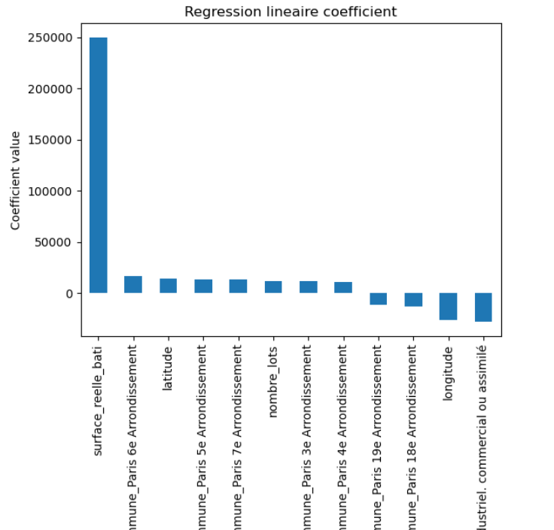
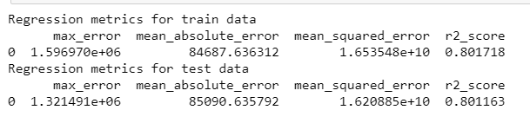
Régression linéaire : interprétation et métriques
Interprétabilité
Pas de phénomène de surapprentissage
Prédiction relativement mauvaise

Slide 21

Arbre de décision
Les arbres de décision sont des outils d’aide à la prise de décision et d’exploitation de données permettant de présenter un ensemble de données sous la forme graphique d’un arbre.
datas
From sklearn.tree import DecisionTreeRegressor
decisionTree = DecisionTreeRegressor()
decisionTree.fit(X_train_scaled, y_train)
y_trainPred = decisionTree.predict(X_train_scaled)
y_testPred = decisionTree.predict(X_test_scaled)
print(f"Score sur le train de l'arbre de décision : {decisionTree.score(X_train_scaled,y_train)}")
print(f"Score sur le test de l'arbre de décision : {decisionTree.score(X_test_scaled,y_test)}")
_{X9}
X9 < Val
X9 ≥ Val
x7
Depth
Profondeur de l’arbre
X7 < Val2
X7 ≥ Val2
x3
Max features : le nombre de variables examinées lors d’une séparation

Slide 22
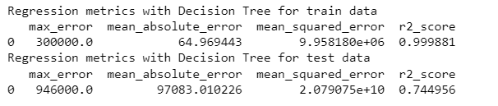
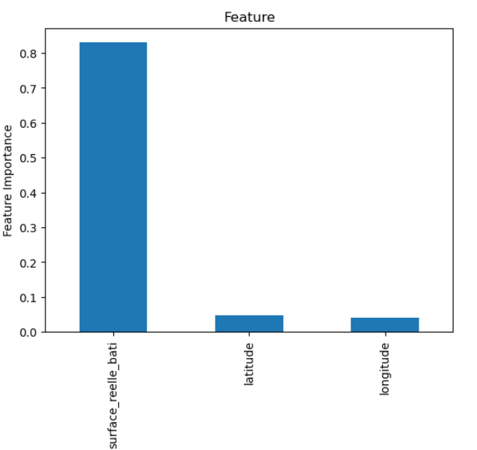
Surapprentissage et interprétation
L’arbre de décision est en situation de surapprentissage car le modèle arrive quasiment à prédire la valeur foncière sur l’ensemble d’entrainement mais sa généralisation à l’ensemble de test est très mauvaise.
On peut jouer par exemple sur la profondeur pour construire un arbre de décision qui se généralise mieux.

Slide 23
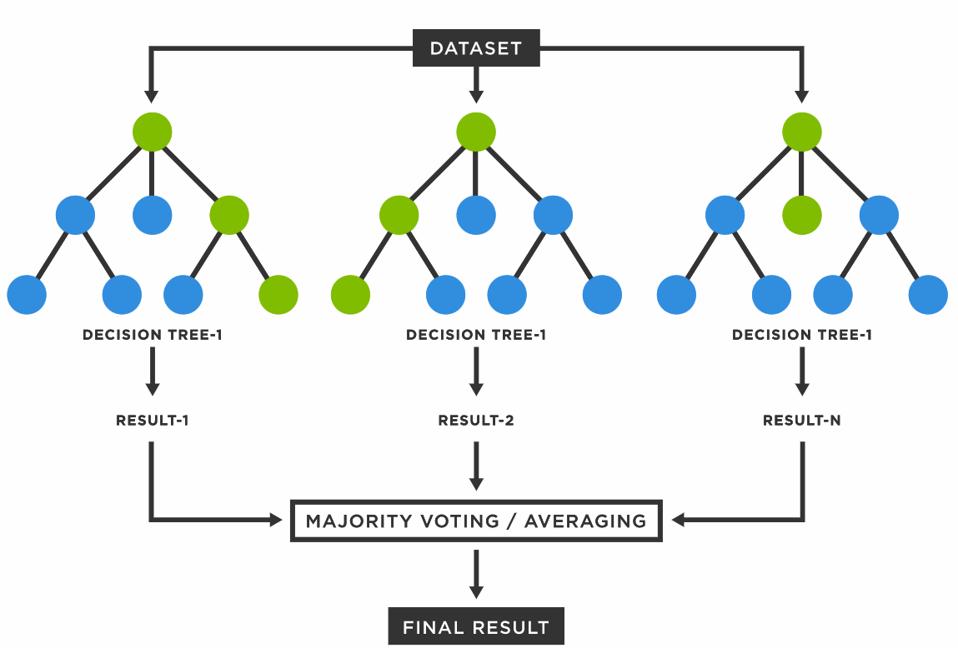
Random Forest
Une forêt aléatoire choisit au hasard des caractéristiques et fait des observations, construit une forêt d'arbres de décision, puis fait la moyenne des résultats. La théorie veut qu'un grand nombre d'arbres non corrélés crée des prédictions plus précises qu'un arbre de décision individuel.
X1 = Sous-semble de X
X2 = Sous-semble de X
Xn = Sous-semble de X

Slide 24
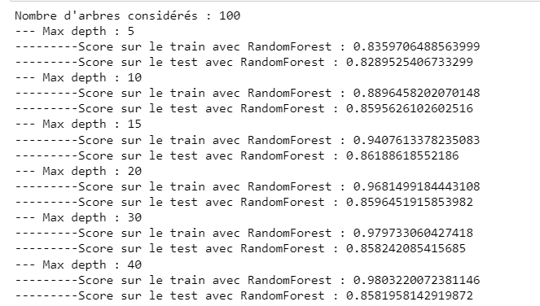
Random Forest
from sklearn.ensemble import RandomForestRegressor
nbTree = 100
print(f"Nombre d'arbres considérés : {nbTree}")
for depth in [5,10,15,20,30, 40]:
randomForest=RandomForestRegressor(n_estimators=nbTree,random_state=2, max_depth=depth)
randomForest.fit(X_train_scaled, y_train)
print(f"--- Max depth : {depth}")
print(f"---------Score sur le train avec RandomForest : {randomForest.score(X_train_scaled,y_train)}")
print(f"---------Score sur le test avec RandomForest : {randomForest.score(X_test_scaled,y_test)}")
On constate aussi un surapprentissage avec la profondeur de l’arbre
Quels sont les hyper paramètres de la méthode Random Forest ?
Le nombre d’arbres composant la forêt
La profondeur de l’arbre
Le nombre max de caractéristiques à considérer au niveau d’un noeud

Slide 25
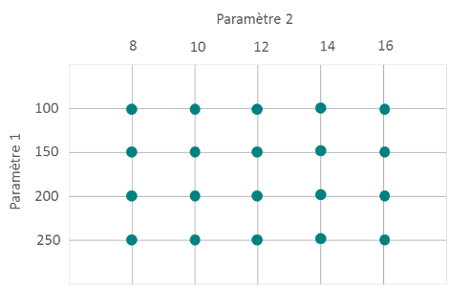
Validation croisée et GridSearch
La validation croisée permet de réaliser le modèle sur plusieurs ensembles de tests et d’obtenir une prédiction plus robuste.
La méthode de GridSearch permet d’optimiser les hyperparamètres du modèle sur une grille en testant toutes les combinaisons possibles afin d’obtenir la valeur optimale
1. Séparation du train pour une validation à 3 blocs
2. En rouge, l’ensemble de validation et en vert l’ensemble d’apprentissage
3. On optimise un modèle sur chaque ensemble d’apprentissage qu’on évalue sur l’ensemble de validation
Pour chaque point, on couple le GridSearch avec une validation croisée afin d’avoir l’optimisation la plus robuste pour ce jeu de paramètres.
4. On obtient 3 score de performance. La moyenne et l’écart-type avec les 3 scores peuvent être calculés

Slide 26
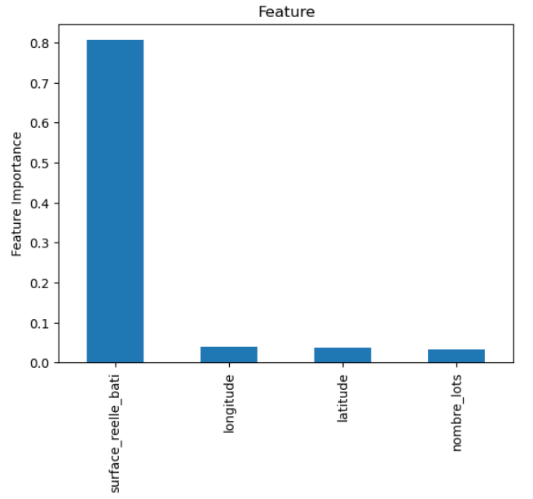
GridSearchCV et interprétation
from sklearn.model_selection import GridSearchCV
# grille de valeurs pour les hyper paramètres
params = [{"max_depth": [10,15,20], "n_estimators": [100,200,300,500], "max_features": [12, 15, 20, 25]}]
# GridSearch et validation croisée à 5 plis
gridSearchCV = GridSearchCV(
RandomForestRegressor(),
params,
cv=5,
n_jobs=-1,
return_train_score=True)
gridSearchCV.fit(X_train_scaled, y_train)
# Score sur le test
print("Score sur le test : {:.2f}".format(gridSearchCV.score(X_test_scaled,y_test)))
# Affichage du meilleur estimateur
print("Best estimator:\n{}".format(gridSearchCV.best_estimator_))

Slide 27
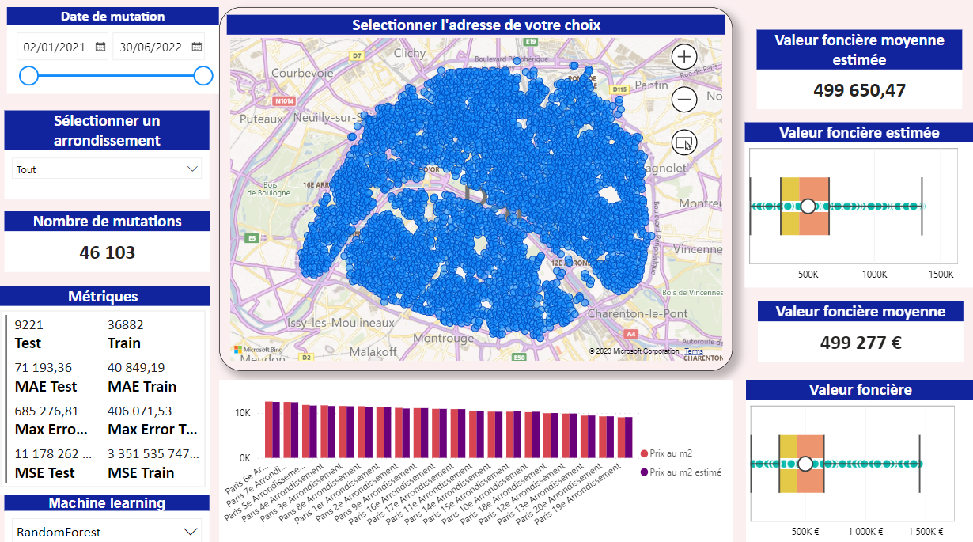
Reporting Power BI / Prédiction Python
Carte des mutations
Avec Viz dans les infobulles
Valeur foncière moyenne estimée
Filtre date
Filtre commune
Distribution des valeurs foncières estimées
KPI
Valeur foncière moyenne
Métrique
Distribution des valeurs foncières
Prix au m2 réel vs estimé
Choix de l’algorithme de machine learning

Slide 28
Modele Power BI / Prédiction Python
# 'dataset' contient les données d'entrée pour ce script
import pandas as pd
from sklearn.model_selection import train_test_split
from sklearn.preprocessing import StandardScaler
from sklearn.ensemble import RandomForestRegressor
# Tous les changements impliquant des modifications sur la structure du Dataset
listVariables = dataset.isnull().sum() > (dataset.shape[0]*0.8)
…
dataset.reset_index(inplace=True)
# Initialisation de X et y
# Gestion des variables catégorielles et standardisation des variables numériques
#Meilleur modèle de GridSearchCV
nbTree = 500, depth = 20, feature = 25
randomForest = RandomForestRegressor(n_estimators=nbTree, random_state=2, max_depth=depth, max_features=feature)
randomForest.fit(X_train_scaled, y_train)
dataset.insert(len(dataset.columns),"Predictions", randomForest.predict(scaler.transform(X)))

Slide 29
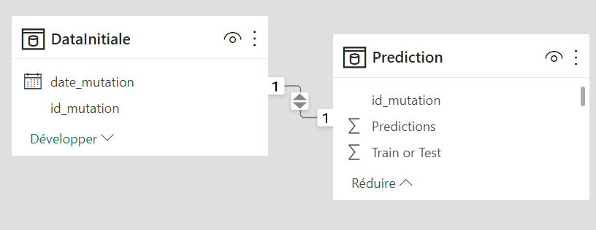
Modele Power BI / Dax
MAE Test = AVERAGEX(FILTER('Prediction','Prediction'[Train or Test]=0), abs('Prediction'[Predictions]-RELATED('DataInitiale'[valeur_fonciere])))
Max Error Test = MAXX(FILTER('Prediction','Prediction'[Train or Test]=0), abs('Prediction'[Predictions]-RELATED(DataInitiale[valeur_fonciere])))
MSE Test = AVERAGEX(FILTER('Prediction','Prediction'[Train or Test]=0), POWER('Prediction'[Predictions]-Related(DataInitiale[valeur_fonciere]),2))

Slide 30


Vers une solution plus industrielle
Inconvénients de la solution actuelle
Duplication de code avec avec le Data Cleaning. Si évolution de cette brique, nécessité de réaliser la mise à jour à deux endroits
Actualisation du jeu de données entraine le fait que le modèle doit réapprendre sur le jeu de données pour calibrer le modèle d’apprentissage. Temps d’update important !
Calibrage du modèle pendant la nuit où on a potentiellement du temps
Enregistrement du meilleur modèle f
Utilisation en intraday du modèle f
X
y
Rest
avec Flask
https://github.com/anthonymoisan/Predict_Immo

Slide 31
Conclusions / Perspectives
Conclusion :
Utilisation d’un notebook Jupyter pour identifier le data cleaning + optimisation du meilleur modèle de machine learning sur le jeu de données
Possibilité d’intégrer du code Python au niveau de l’ETL ou directement dans PowerBI avec l’objet Python
Intégration plus industrielle avec une API Rest pour exposer les fonctionnalités autour du modèle
Perspectives :
Amélioration du modèle de prédiction si on avait par exemple l’étage, l’exposition, les terrasses…
Optimisation car temps long lors de l’actualisation du Power BI

